Slide 1

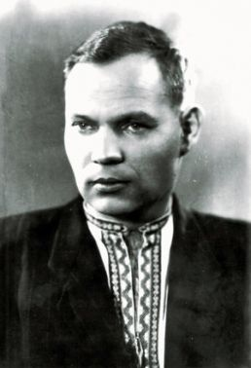
“Класик, якого любили за правду” віртуальна виставка-портрет
До 110-річчя від дня народження
М.П. Стельмаха
1912-1983 рр.

Slide 2
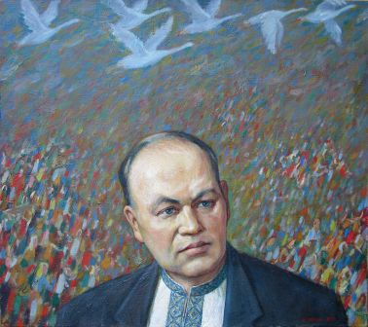
Михайло Панасович Стельмах – самобутній талант, поет і прозаїк, драматург і фольклорист, публіцист і кіносценарист. Своїми поезіями, оповіданнями, повістями і романами він підніс рідне слово до високих вершин в українському письменстві.
“...Земля моя, запашна, барвінкова,
Ріки медові, дощі золоті,
Тільки б побачить тебе у обнові,
Більше нічого не хочу в житті…”
М. П. Стельмах

Slide 3
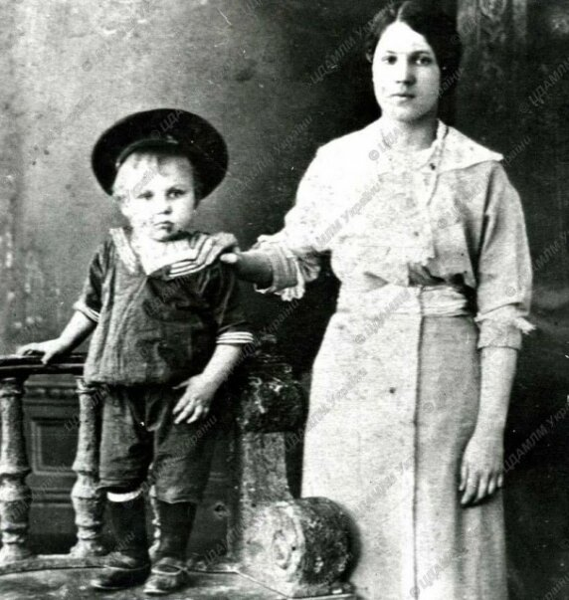
Сторінками біографії
Михайло Стельмах народився 24 травня 1912 року в селі Дяківцях Літинського повіту на Вінниччині в родині незаможного хлібороба.
Михайло Стельмах з матір’ю Ганною Іванівною. 1914 р. Фото з фондів Центрального державного архіву-музею літератури і мистецтва України

Slide 4
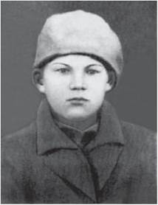
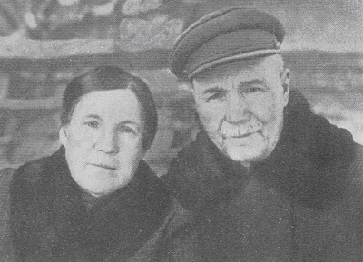

Сторінками біографії
Сім’я була бідною, але вроджена доброта й уміння у найменшій травинці помічати красу природи навчили Михайла радіти кожному дню, із повагою ставитися до людської праці. Письменник завжди з великою любов’ю згадував про батьків і діда. Саме вони навчили малого людяності, здатності у нелегкому трудовому житті вистояти, не схиливши голови, почуттю гумору, яке дорослий Михайло пронесе через усе життя.

Slide 5
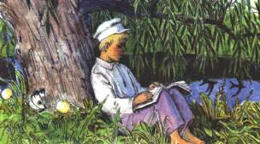
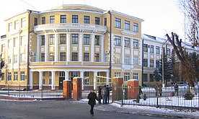
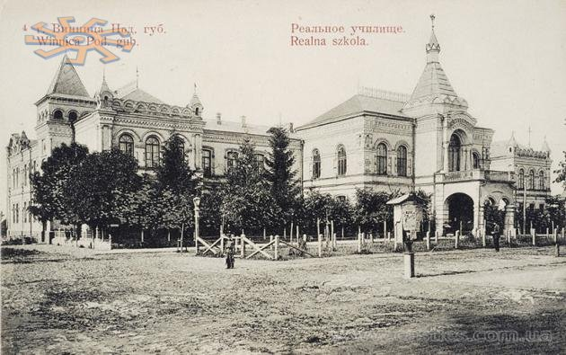
Сторінками біографії
1921-1928 рр. – навчався в школі колгоспної молоді.
1929-1933 рр. – навчався у Вінницькому педагогічному технікуму, а потім у Вінницькому інституті соціального виховання (педагогічному) і став вчителем.

Slide 6
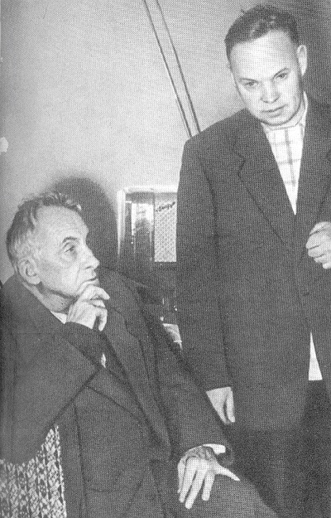
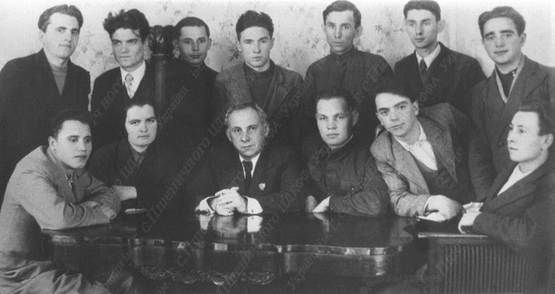
Сторінками біографії
З 1936 року у газетах та журналах починають друкуватися його вірші, де поет оспівує рідну землю, людину праці, передає схвильовані особисті переживання, почуття. Саме тоді поет-початківець знайомиться із М.Т.Рильським, який здійснив великий вплив на становлення М.Стельмаха як поета.

Slide 7
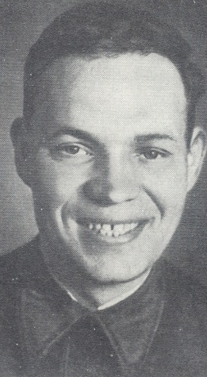
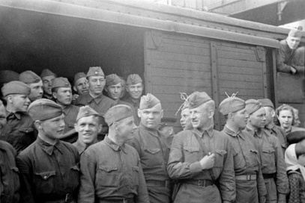
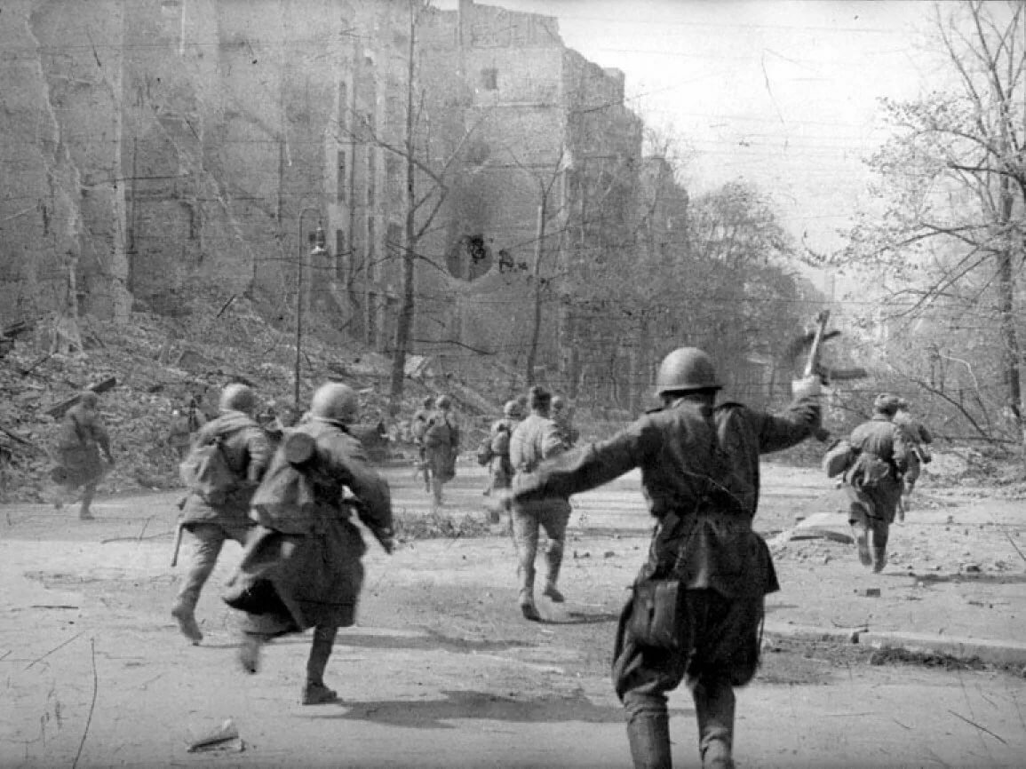
Сторінками біографії
У 1939 році Михайла Стельмаха призвано на дійсну військову службу, а невдовзі у 1940 році його було прийнято у Спілку письменників України. У 1941 році виходить його перша збірка “Добрий ранок” за редакцією Андрія Малишка.
Життя моє – ідуть бійці суворі,
І чуєш дзвін натруджених сердець.
Вночі прострелені зринають зорі,
В полях вмира поранений боєць.
Береш його гвинтівку серед поля,
Що пахне ще і потом, і теплом,
А на могилі вже печалиться тополя
І тужить колос вистиглим зерном.
(“Життя моє! Тремтять шляхи розбиті…”)

Slide 8
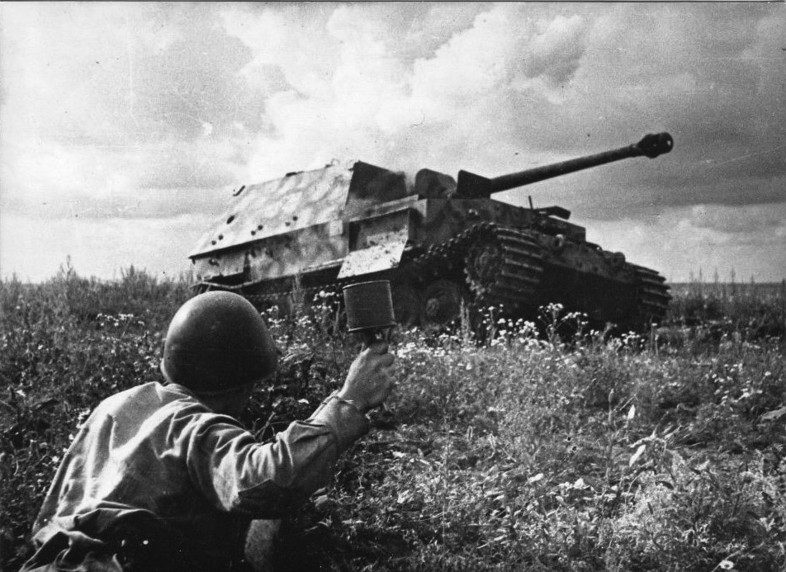
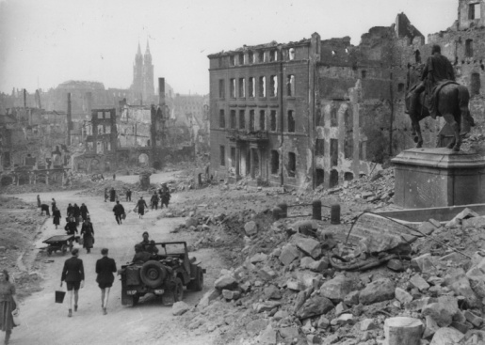
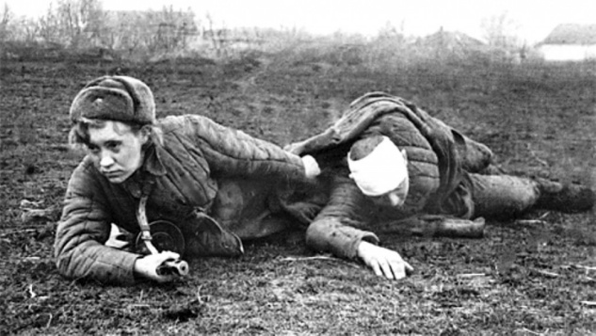
Сторінками біографії
Потрапивши на фронт, отримав важкі поранення. Травми спини і голови надовго вклали Михайла на лікарняне ліжко, а одужавши, він знову пішов на фронт. Та попередні рани не давали змоги воювати, а тут трапилася ще одна. Тому рішенням комісії був списаний, і службу на війні продовжив у штабі спеціальним кореспондентом газети “За честь Батьківщини” (Перший Український фронт). Лише у 1944 році він повернувся до активних бойових дій, кінець яких зустрів на німецьких землях.

Slide 9
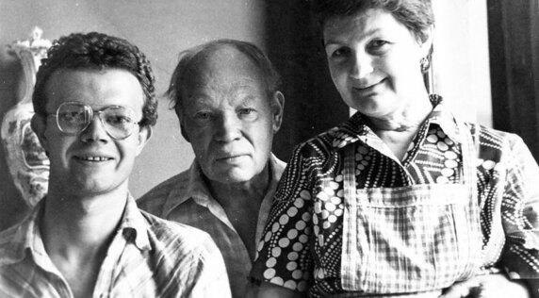
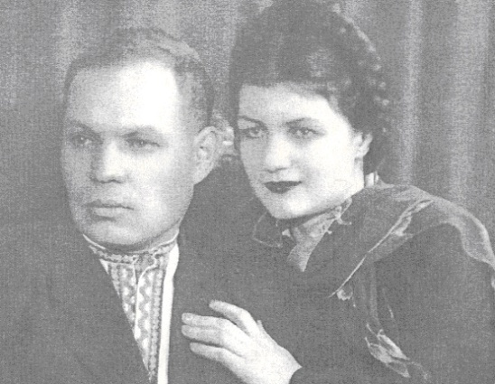
Сторінками біографії
У Михайла Стельмаха була хороша і дружня родина – дружина Леся Анатоліївна та троє дітей. Син Ярослав теж став письменником, був перекладачем з різних мов, писав п'єси та прозові твори для дітей.
Михайло Стельмах із родиною — сином Дмитром і дружиною Лесею. Фото з сімейного альбому Стельмахів
З дружиною Лесею Анатоліївною

Slide 10
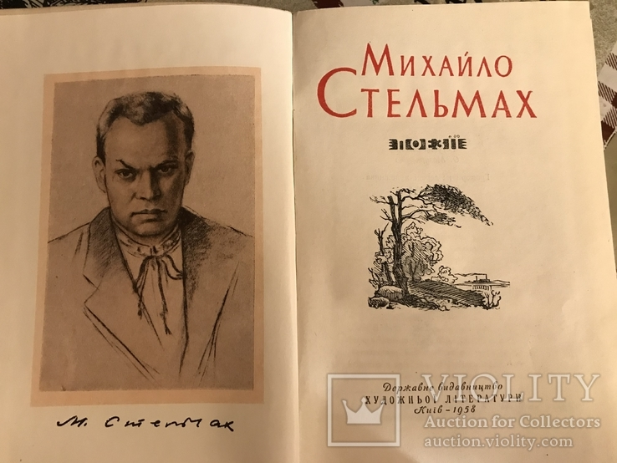


Творчість письменника
У воєнні роки у Воронежі та Уфі вийшли друком дві невеличкі збірки фронтових віршів “Провесінь” і “За ясні зорі”, а також книжка оповідань “Березовий сік”.

Slide 11
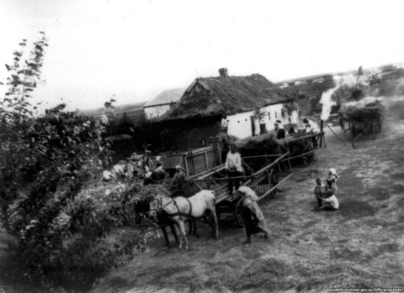

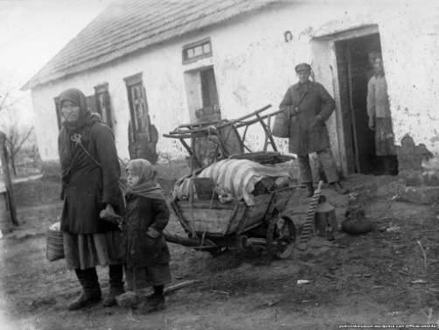
Творчість письменника
У 1943 році розпочинається кропітка праця над великим твором у прозі “Велика рідня”, мрія про який плекалася ще задовго до війни. Вісім років віддав письменник своєму роману, який був удостоєний Державної премії Союзу РСР. У цьому романі майстер зобразив українське село на рубежі 1930-х років, а також періоду Другої світової війни. І критики, і дослідники творчості Стельмаха вважають, що саме цей твір є творчим заповітом, який так довго йшов до свого читача. Автор не побоявся порушити заборонені тодішньою владою питання на сторінках роману, зокрема про Голодомор 1933-го та про сталінські репресії. Він передав усю атмосферу тих часів, коли навіть дихати інакше було заборонено.

Slide 12




Творчість письменника
1957 рік – “Кров людська – не водиця” (роман).
1959 рік – “Хліб і сіль” (роман, який був нагороджений Ленінською премією 1961 року).
1961 рік – “Правда і кривда” (роман).
1969 рік – “Дума про тебе” (роман).
1979 рік – “Чотири броди” (роман, удостоєний Державної премії УРСР імені Тараса Шевченка у 1980 році.

Slide 13

Творчість письменника
Роман “Чотири бороди” не прийшовся до смаку тодішньому секретареві ЦК КПУ з питань ідеології Валентинові Маланчуку. Сумнозвісний борець з будь-яким проявом українськості не допустив до видання антирадянський твір. Текст довелося адаптувати під тодішню ідеологію.

Slide 14
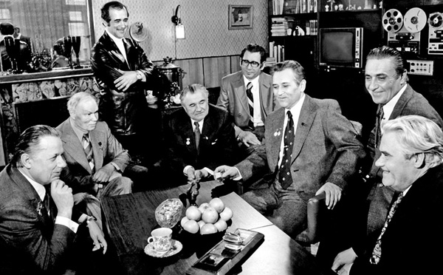
Творчість письменника
Після 1957 року хмари над головою Стельмаха почали збиратися. Колеги по перу назвали його твори такими, що пронизані “націоналістичними настроями” і вже зронили зерно неблагонадійності. Порятував письменника випадок. Із Москви саме надійшло повідомлення про присудження Сталінської премії за роман “Кров людська – не водиця”, хоча в Україні він мало не потрапив до розряду заборонених.

Slide 15
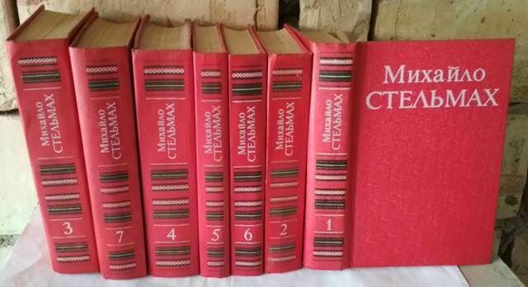
Творчість письменника
Михайло Стельмах із системою не боровся, він намагався просто співіснувати з нею. Адже тоді було немало прикладів того, що виступаючи прямо, або ж пишучи відверту антирадянщину, її автори закінчували однаково або на Соловках, або у сирій землі, або у вимушеній еміграції. Тому Стельмах залишався зі своїм народом, писав для нього про все, бо українці читали між рядками те, чого не бачили вороги.
Також письменник видав кілька поетичних творів і збірок: “Шляхи світання” (1948), “Жито набирається” (1954), “Поезії” (1958)
“Моя тема в літературі — любов до людини”, — говорив письменник.

Slide 16
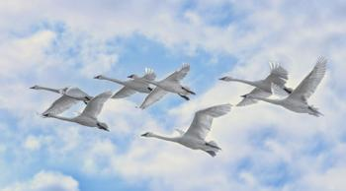



Творчість письменника
У 1952 році вийшла друком його повість “Над Черемошем”,
а згодом – “Гуси-лебеді летять” (1964) ,”Щедрий вечір” (1967) та “Мак цвіте” (1968).

Slide 17
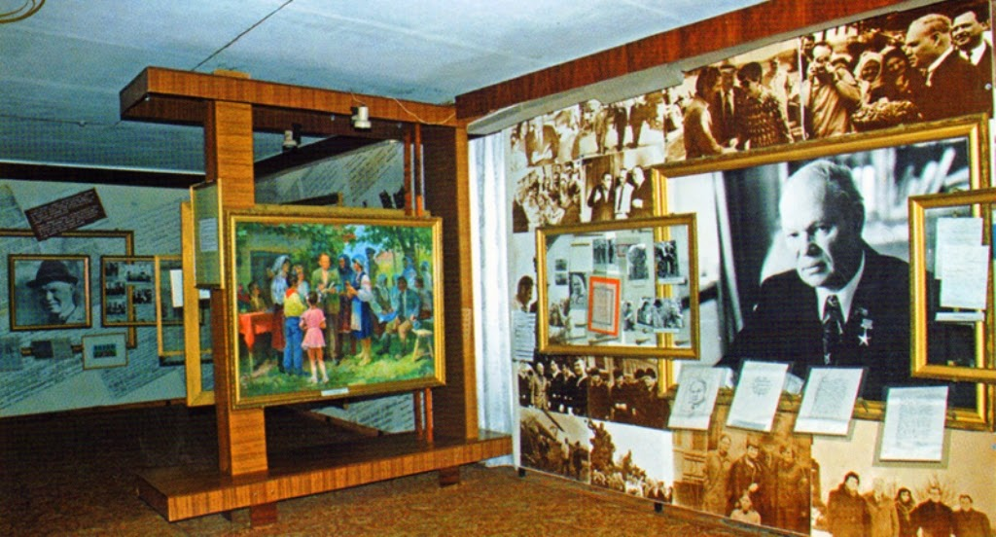
Творчість письменника
Одержавши у 1961 році Ленінську премію за трилогію “Хліб і сіль” (1959), “Кров людська – не водиця” (1957), “Велика рідня” (1949-1950), Михайло Стельмах вирішив пожертвувати грошовий еквівалент премії на будівництво школи у рідних Дяківцях.

Slide 18
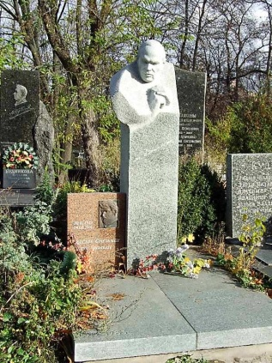
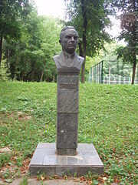
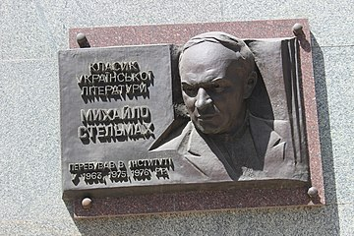
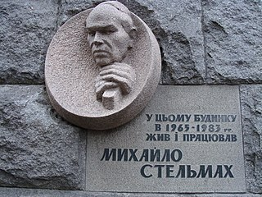
“Я мрію так життя прожити, щоб кров і піт віддать землі своїй, щоб у плодах моїх хилились віти, щоб розроставсь в глибинах корінь мій”
М. Стельмах
Помер письменник 27 вересня 1983 року після тривалої і важкої хвороби. Михайло Стельмах був єдиним українським письменником, який здобув найвищих нагород за свою творчість і не був членом Комуністичної партії Радянського Союзу. Українці свого часу зачитувалися його творами. Вдячні читачі писали йому листи з усіх куточків Батьківщини, не знайомі між собою, всі як один дякували письменнику, що він неначе розповів про їхнє життя.

Slide 19
Цитати письменника
Погано, коли у людини все сіре: і душа, і погляд, і думки сірі. Сірі тільки перепілки гарні.
Ніщо так не підносить людину, не надихає на добро, як любов. Власне, все гарне на світі починалося з любові, а закінчувалося, коли любов вмирала
Яка страшна ця хвороба – байдужість! Вона вбиває апарат мислення, сердечний апарат, залишає тільки механічний.
Хто не мав своєї волі, того приневолюють.
Коли ти маєш пустку в душі, тоді вся земля стає пустелею
Залазити в чиюсь душу – це таке ж злодійство, як залазити в чужу комору.
Як ми не вміємо цінувати простих радощів життя до першого грому, до першого нещастя.

Slide 20
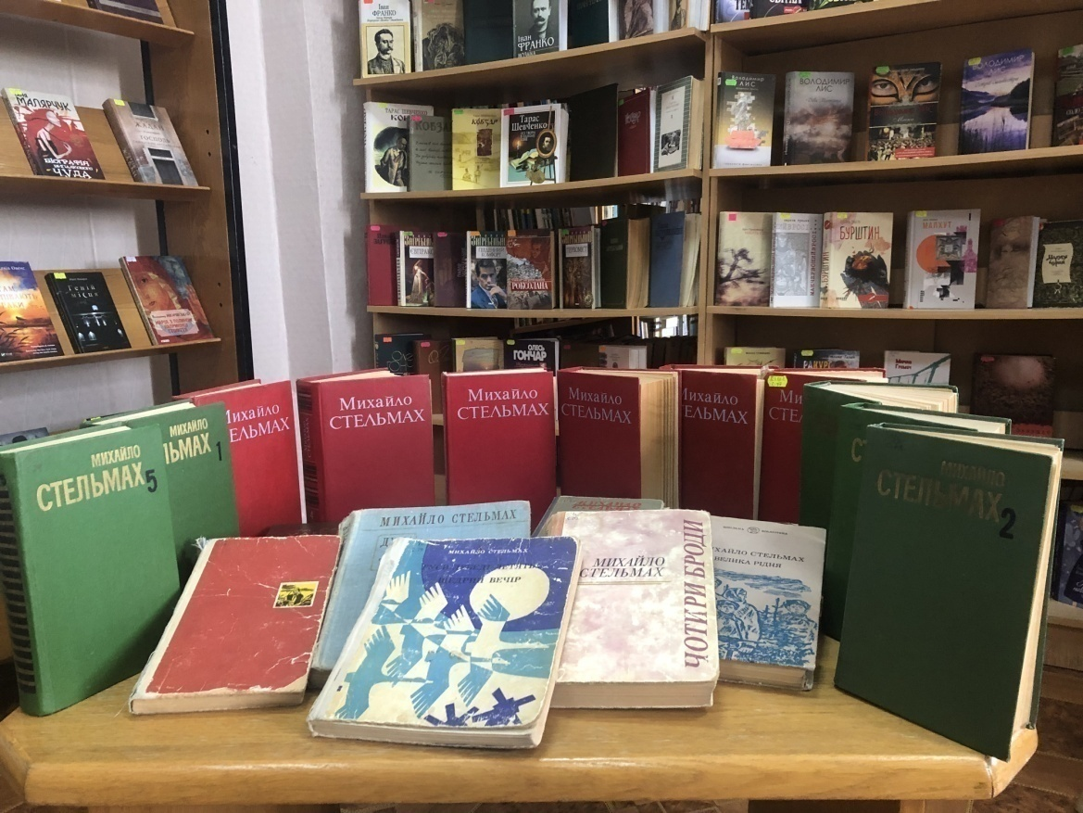
Наші координати:
З творчістю Михайла Стельмаха можна ознайомитися , завітавши на абонемент наукової і художньої літератури
наукової бібліотеки ХНУ
29016, м. Хмельницький,
вул. Кам’янецька 110/1,
Наукова бібліотека ХНУ
library_HNU@ukr.net

